Slide 1
Funktionale Programmierung Projekt
Böck Niclas, Fichtinger Matthias

Slide 2
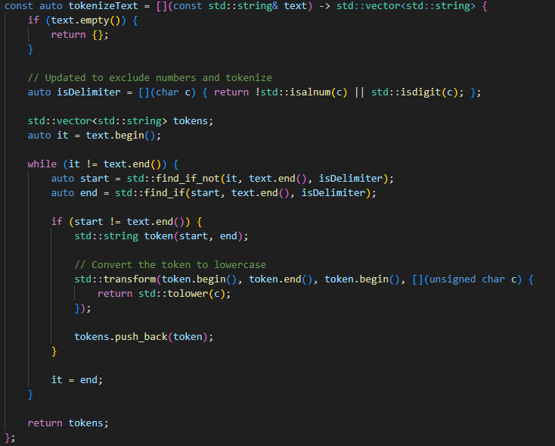

Slide 3
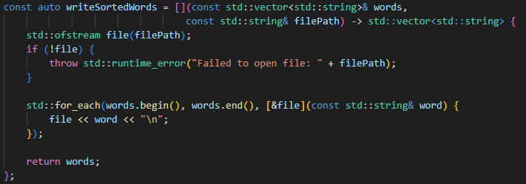

Slide 4
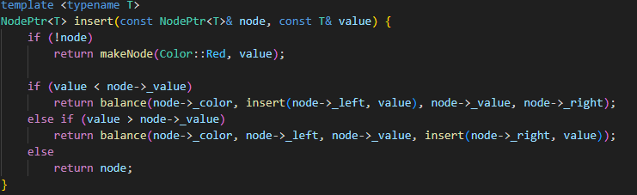

Slide 5
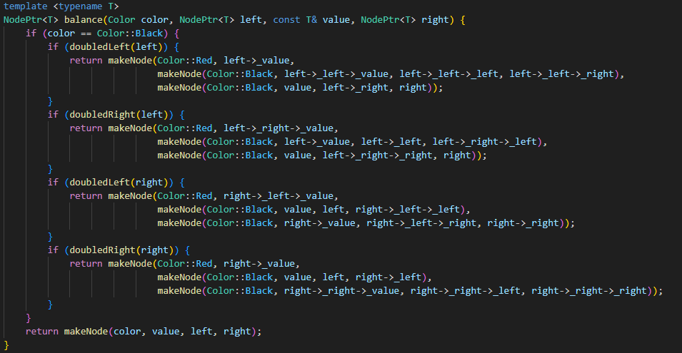

Slide 6
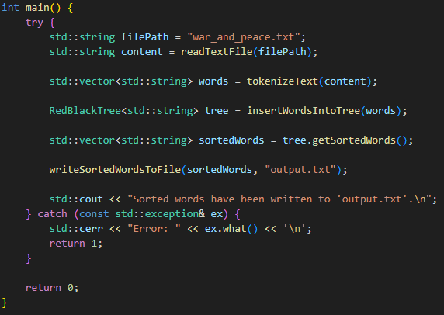

Slide 7
Danke für Ihre Aufmerksamkeit

